Slide 1



Module 2
Les Différents Large Language Models
Comprendre les LLMs et leurs applications
Séminaire de Formation - Togo
Novembre 2025

Slide 2

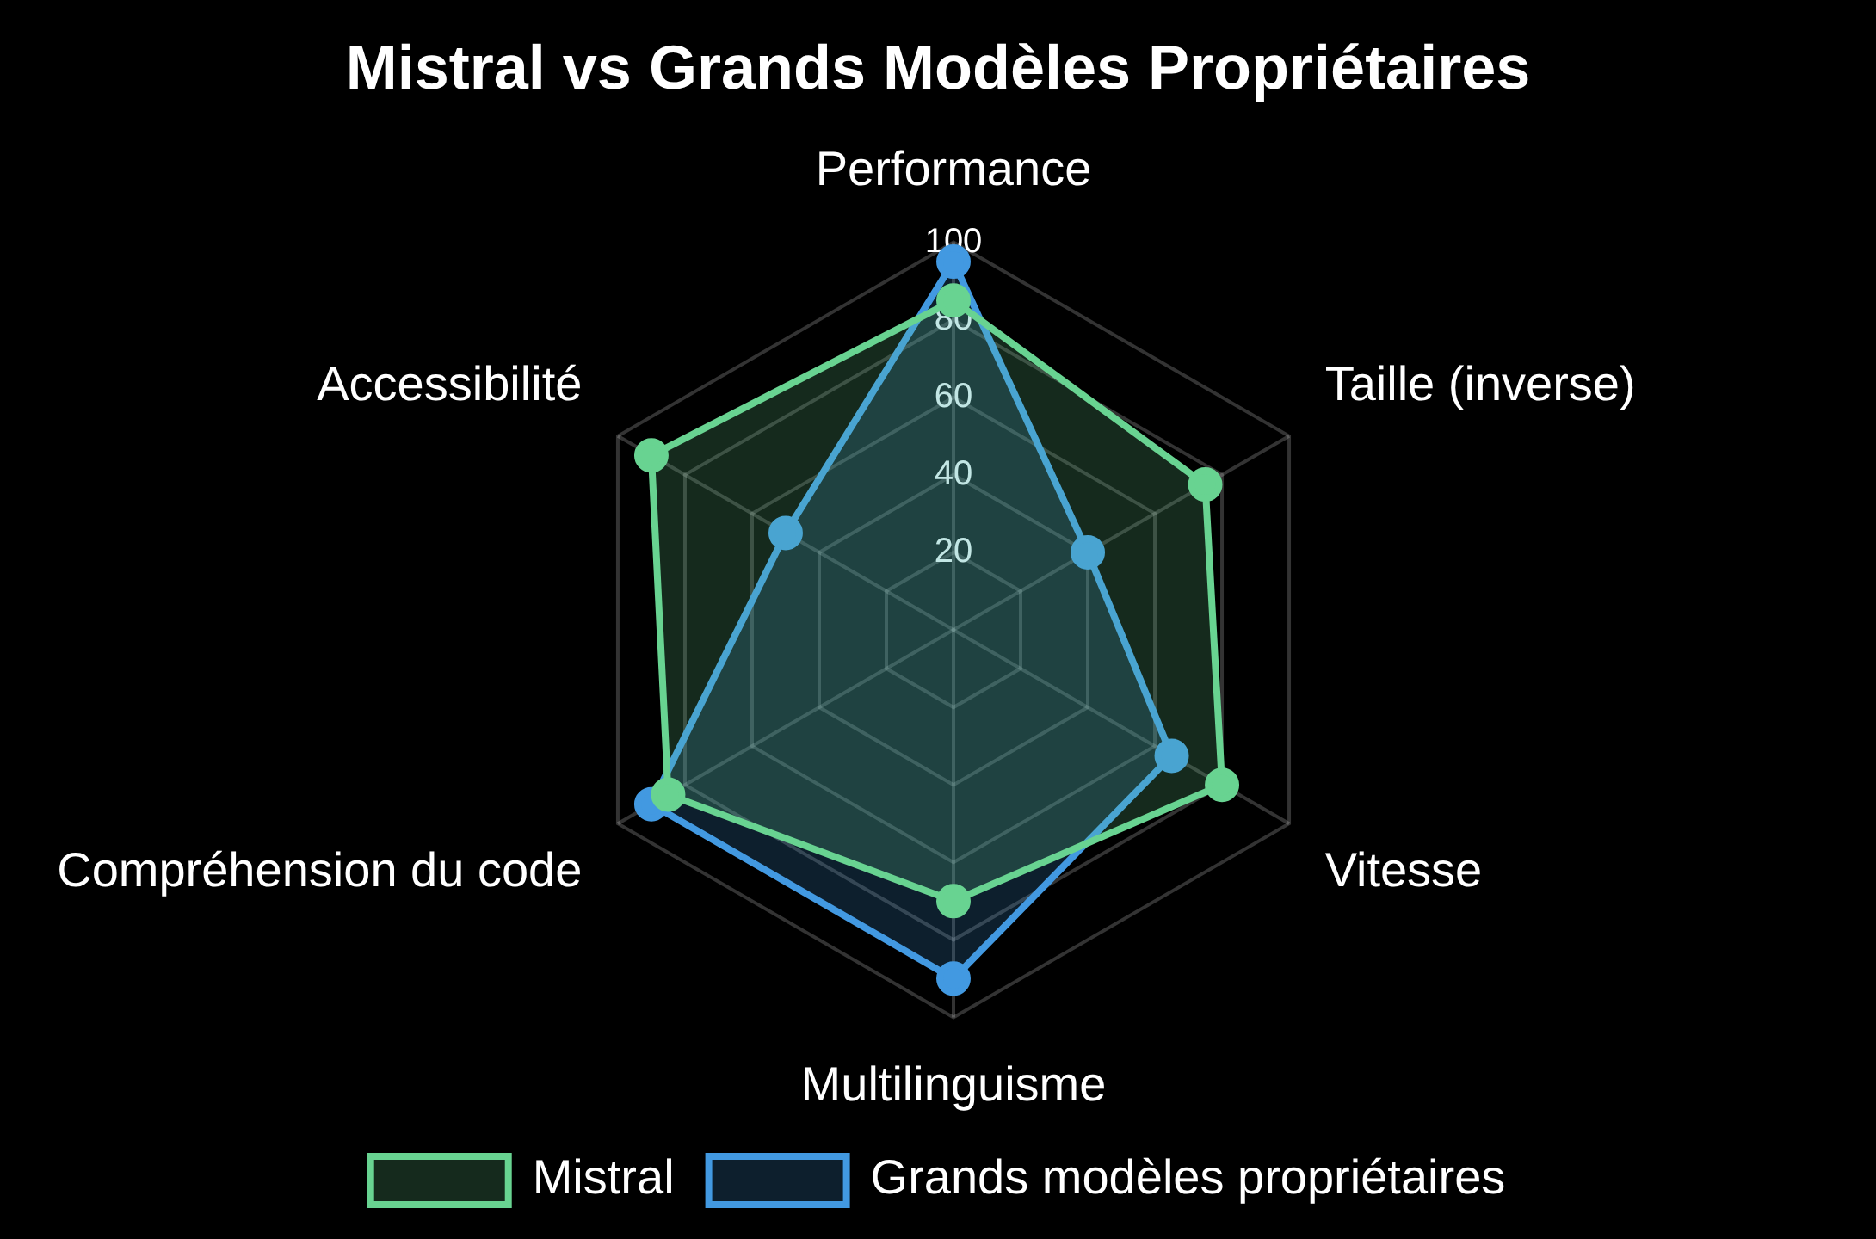





Mistral: Un LLM Open-Source Performant
Présentation
Mistral est un modèle de langage open-source développé par Mistral AI, une startup française. Il se distingue par sa performance élevée malgré une taille relativement compacte.
Caractéristiques principales
Open-source:
Code et poids du modèle librement accessibles
Efficacité:
Performance comparable aux grands modèles avec moins de paramètres
Optimisation:
Conçu pour fonctionner sur des ressources limitées
Polyvalence:
Excellente compréhension du code et des langues
Pertinence pour le Togo:
Possibilité de déploiement local avec moins de ressources
Séminaire IA - Togo
Module 2 - 2/10

Slide 3
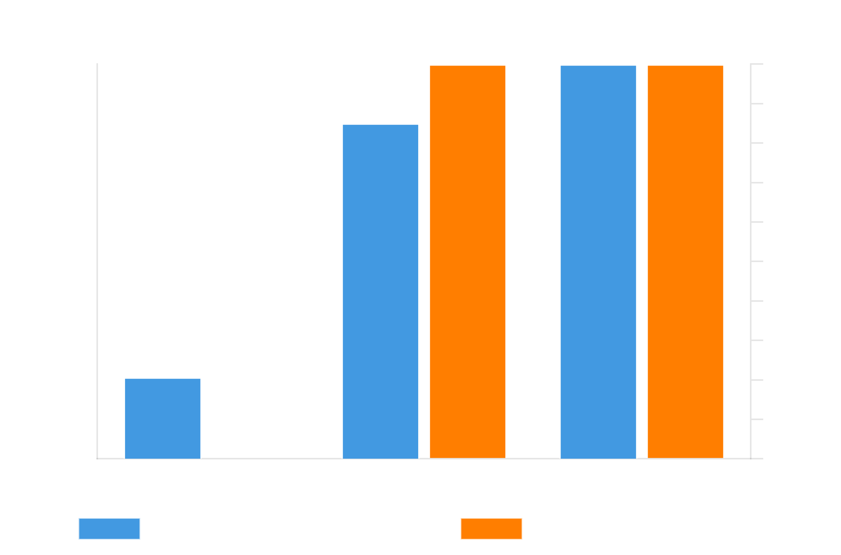





ChatGPT: L'IA Conversationnelle d'OpenAI
Présentation
ChatGPT est un modèle de langage développé par OpenAI, conçu spécifiquement pour les interactions conversationnelles. Il est devenu l'un des LLMs les plus populaires et accessibles au grand public.
Caractéristiques principales
Conversationnel:
Interface naturelle et intuitive pour les utilisateurs
Versions multiples:
GPT-3.5, GPT-4, GPT-4 Turbo avec capacités croissantes
Multimodalité:
Traitement d'images et de texte (GPT-4 Vision)
Plugins:
Extensions pour accéder à des outils et services externes
Pertinence pour le Togo:
Accessible via navigateur, aide à la rédaction et à la recherche
Séminaire IA - Togo
Module 2 - 3/10

Slide 4
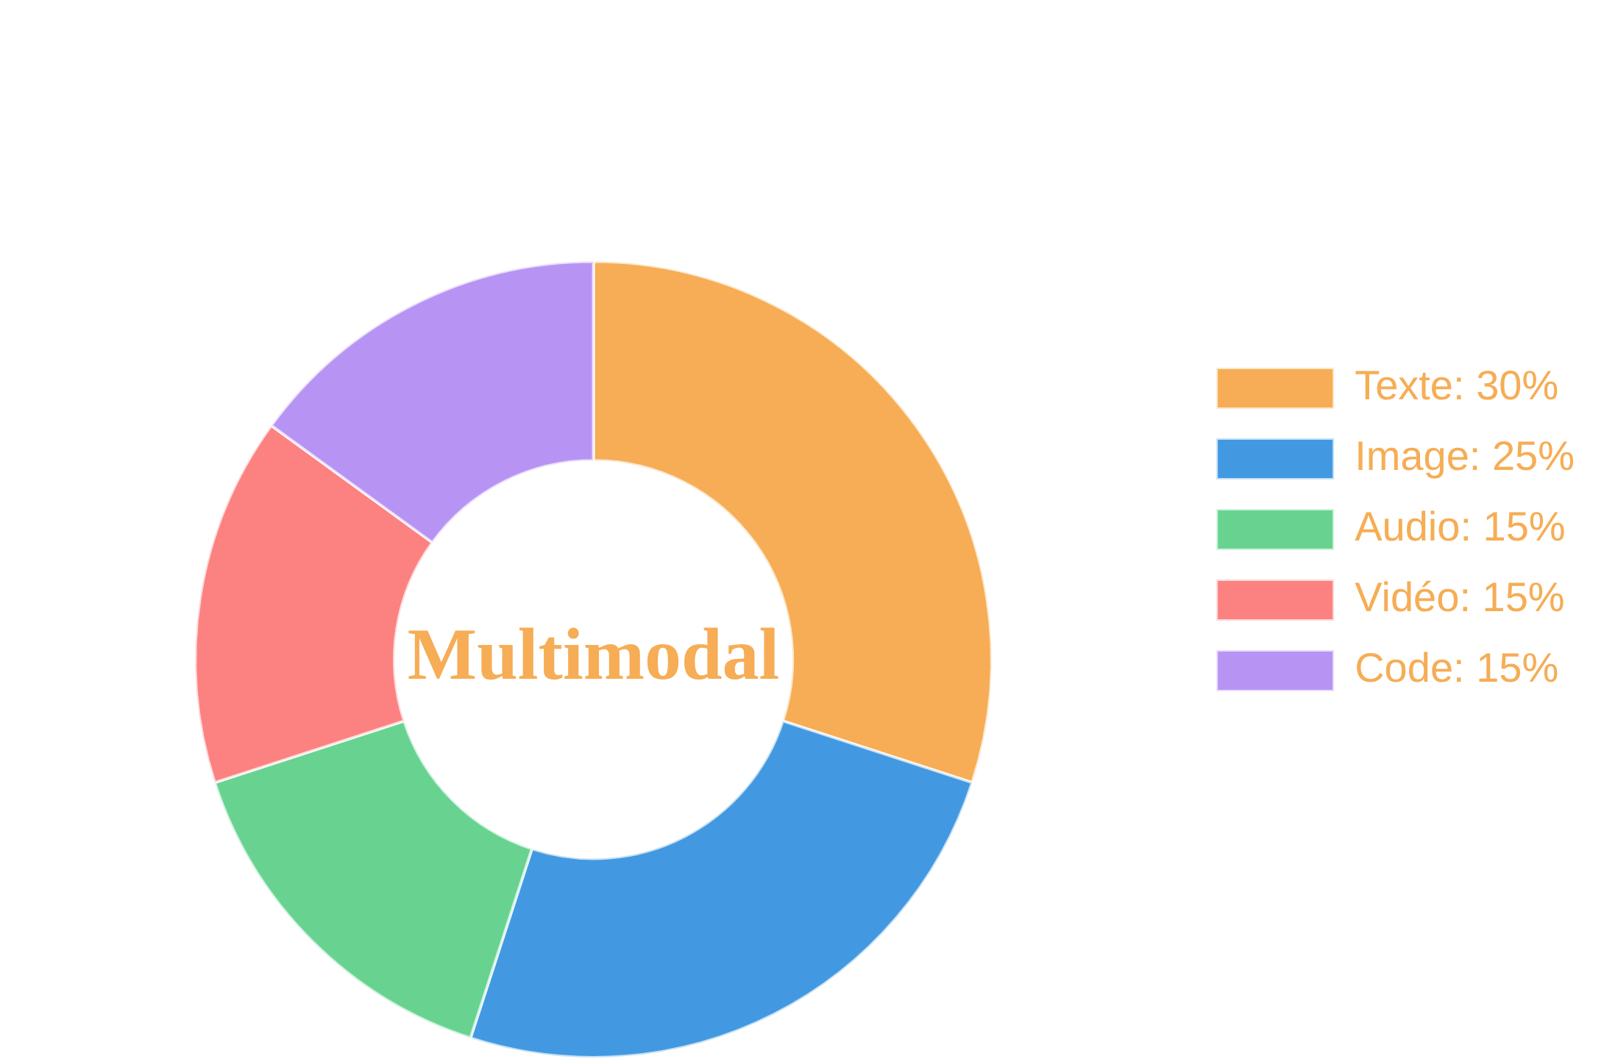





Gemini: Le Modèle Multimodal de Google
Présentation
Gemini est un modèle d'IA multimodal développé par Google DeepMind, conçu pour comprendre et traiter différents types de données (texte, images, audio, vidéo) de manière intégrée.
Caractéristiques principales
Multimodalité native:
Conçu dès le départ pour traiter plusieurs types de données
Versions multiples:
Gemini Ultra, Pro et Nano pour différents cas d'usage
Raisonnement avancé:
Capacités de résolution de problèmes complexes
Intégration mobile:
Version optimisée pour les appareils Android
Pertinence pour le Togo:
Applications dans l'éducation et l'analyse d'images agricoles
Séminaire IA - Togo
Module 2 - 4/10

Slide 5







Claude: Le Modèle d'Anthropic
Présentation
Claude est un assistant IA développé par Anthropic, conçu avec un accent particulier sur la sécurité, l'honnêteté et l'alignement avec les valeurs humaines. Il se distingue par sa capacité à traiter des contextes très longs.
Caractéristiques principales
Sécurité:
Conçu pour être utile, inoffensif et honnête
Contexte étendu:
Capacité à traiter jusqu'à 100 000 tokens
Alignement:
Approche RLHF (Reinforcement Learning from Human Feedback)
Multimodalité:
Traitement d'images et de texte
Pertinence pour le Togo:
Analyse de documents longs et traitement de données complexes
Séminaire IA - Togo
Module 2 - 5/10

Slide 6

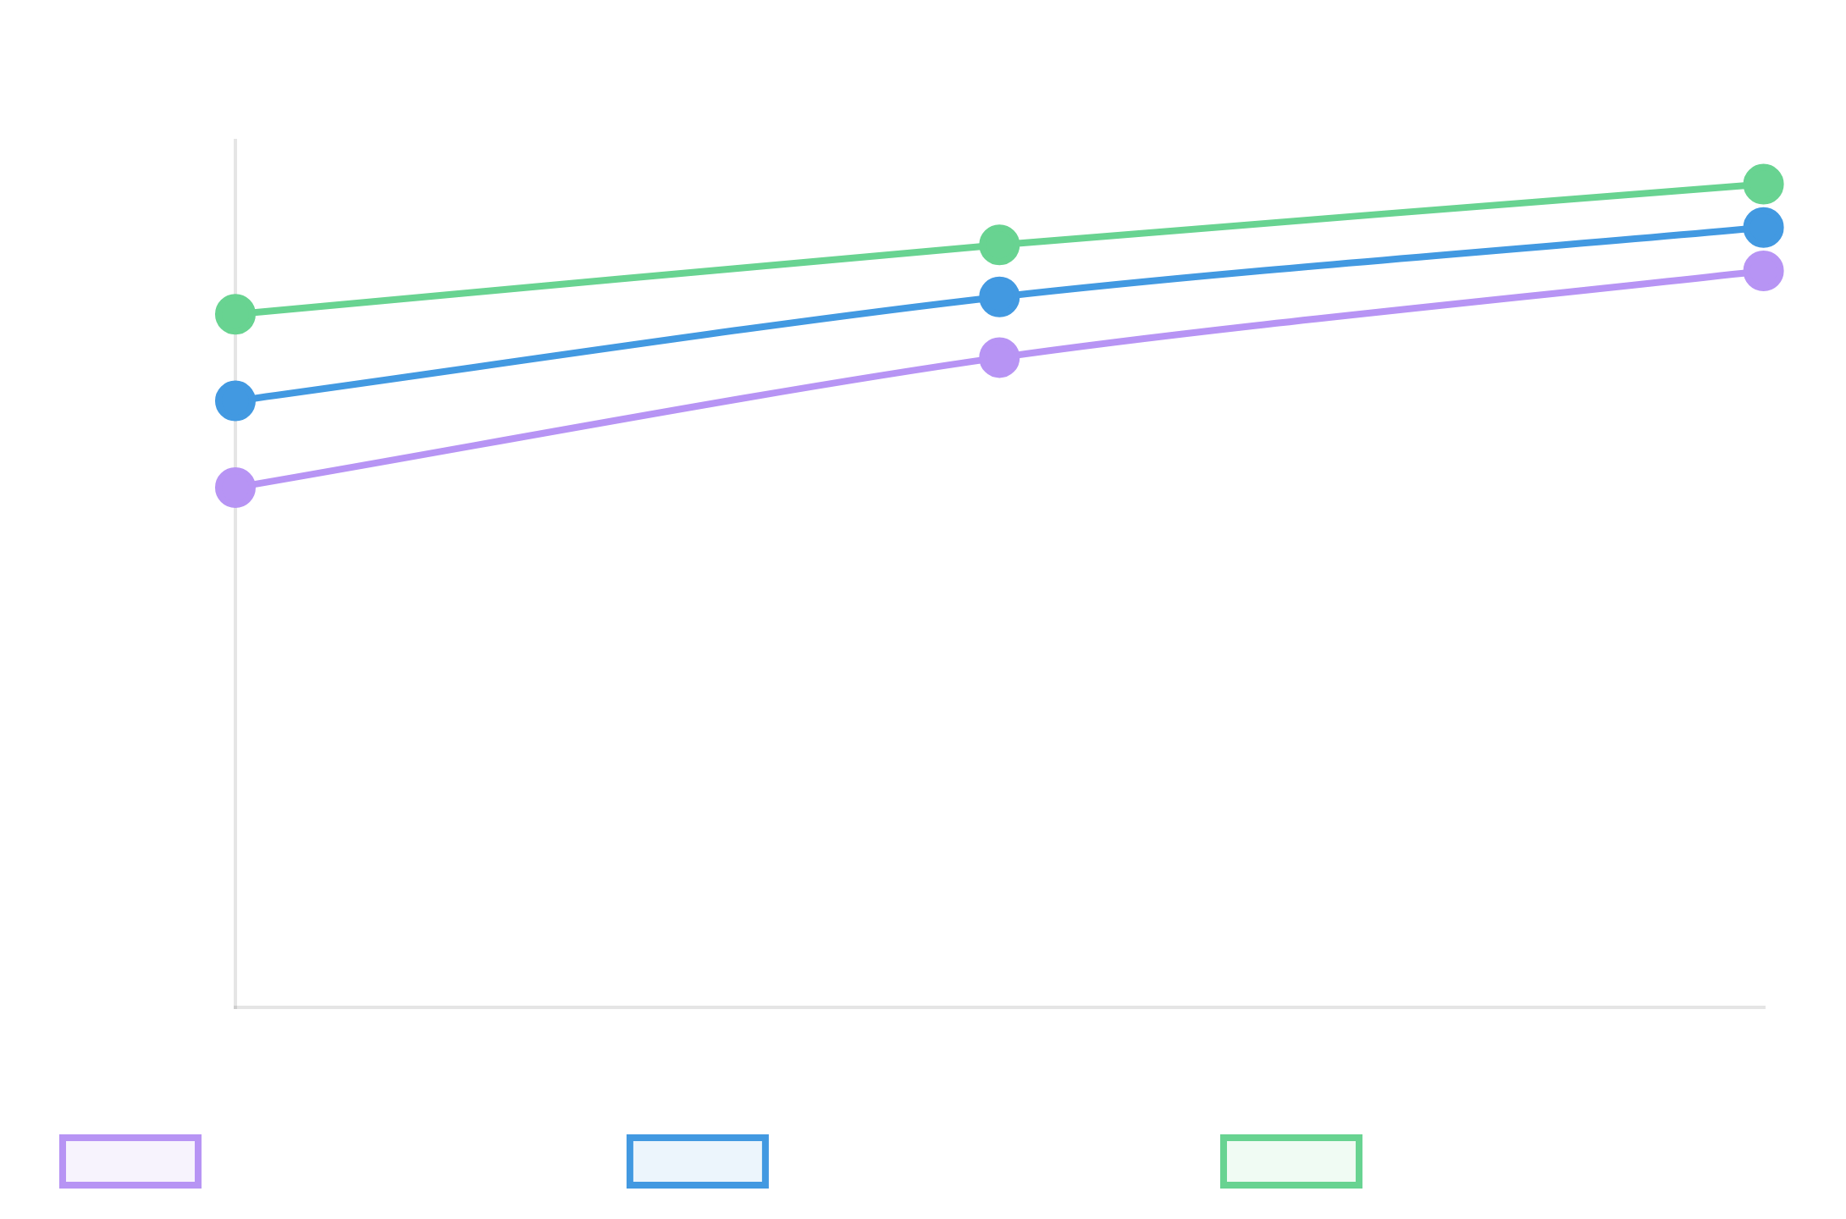





Llama: Le Modèle Open-Source de Meta
Présentation
Llama (Large Language Model Meta AI) est une famille de modèles de langage open-source développée par Meta. Ces modèles sont conçus pour être accessibles aux chercheurs et développeurs tout en offrant des performances compétitives.
Caractéristiques principales
Open-source:
Code et poids disponibles pour la recherche et le développement
Versions multiples:
Llama 2, Llama 3 avec différentes tailles (7B, 13B, 70B)
Versions chat:
Modèles spécifiquement optimisés pour la conversation
Déploiement local:
Possibilité d'exécution sur des machines standard
Pertinence pour le Togo:
Adaptation possible aux langues locales et déploiement sans connexion internet
Séminaire IA - Togo
Module 2 - 6/10

Slide 7
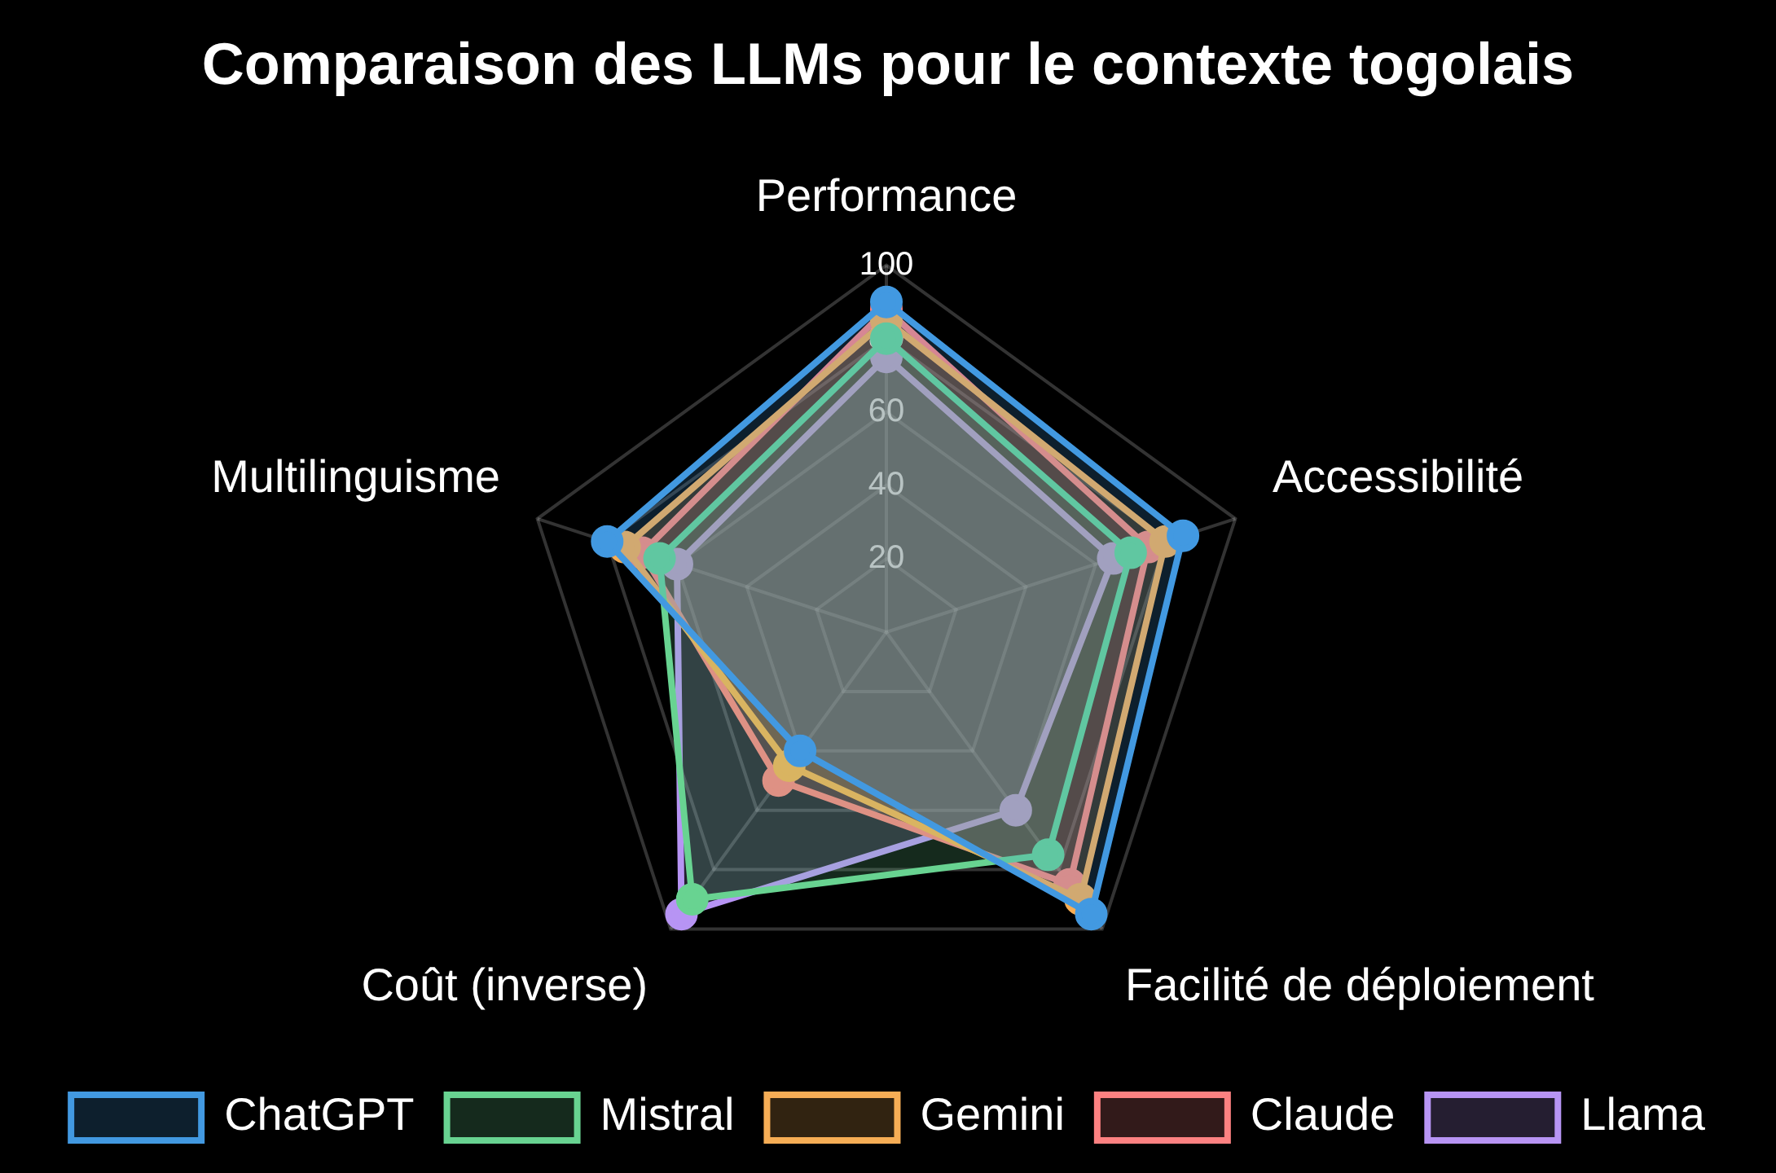





Comparaison des Modèles
Analyse comparative
Les différents LLMs présentent des forces et faiblesses distinctes qui les rendent plus ou moins adaptés à certains cas d'usage, particulièrement dans le contexte togolais.
Critères d'évaluation
Performance:
Qualité des réponses et capacités de raisonnement
Accessibilité:
Disponibilité et facilité d'utilisation au Togo
Infrastructure requise:
Ressources nécessaires pour le déploiement
Coût:
Prix d'utilisation ou de déploiement
Multilinguisme:
Support des langues africaines et françaises
Séminaire IA - Togo
Module 2 - 7/10

Slide 8



Démonstration Pratique
Objectif
Observer en direct le fonctionnement des différents LLMs et comparer leurs réponses à des requêtes identiques pour mieux comprendre leurs particularités.
Démonstration LLM
Quelles sont les opportunités d'utilisation de l'IA dans l'agriculture au Togo?
Processus de démonstration
Sélection de requêtes représentatives (questions générales, spécifiques au Togo)
L'agriculture togolaise peut bénéficier de l'IA de
plusieurs façons:
Soumission des mêmes requêtes à différents modèles
1. Diagnostic des maladies des cultures par
analyse d'images
Analyse comparative des réponses (précision, pertinence, style)
2. Prévisions météorologiques localisées pour
optimiser les plantations
3. Systèmes d'irrigation intelligents adaptés aux
Discussion des forces et faiblesses observées
conditions locales
4. Analyse des sols pour recommandations
Identification des cas d'usage optimaux pour chaque modèle
d'engrais personnalisées
5. Suivi des prix du marché pour optimiser la vente
des produits
Comment ces solutions peuvent-elles être accessibles aux petits agriculteurs?
Séminaire IA - Togo
Module 2 - 8/10

Slide 9

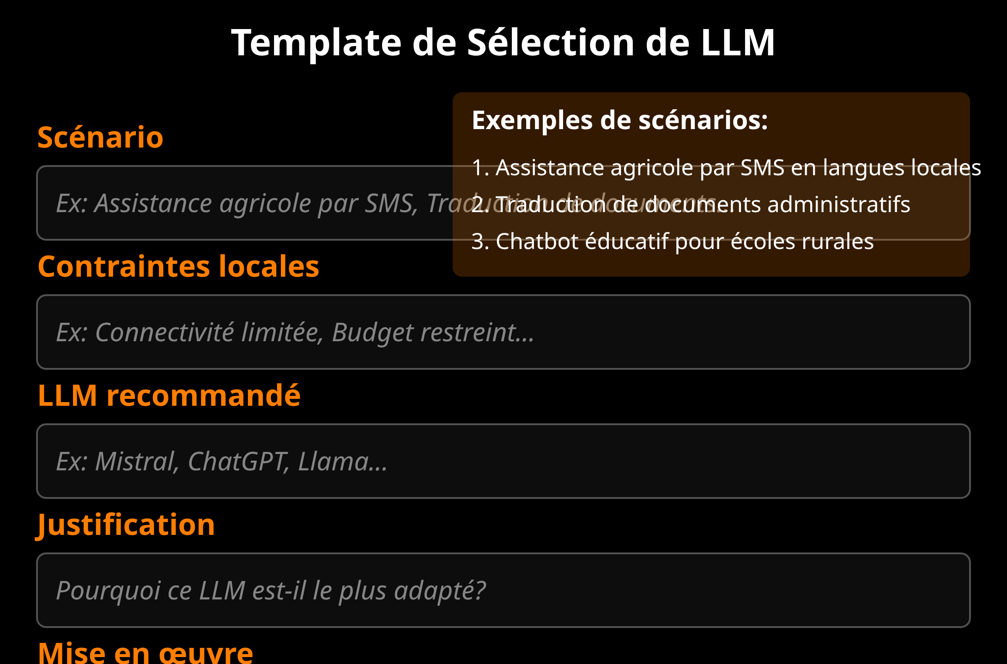
Exercice: Identifier les Cas d'Usage
Objectif
Identifier les LLMs les plus adaptés à différents scénarios d'utilisation dans le contexte togolais, en tenant compte des contraintes et opportunités locales.
Instructions
Formez des groupes de 3-4 personnes
Chaque groupe reçoit 3 scénarios d'utilisation différents
Pour chaque scénario, identifiez le LLM le plus adapté et justifiez votre choix
Complétez le template pour chaque cas d'usage
Présentez vos conclusions au reste du groupe (5 minutes)
Séminaire IA - Togo
Module 2 - 9/10

Slide 10

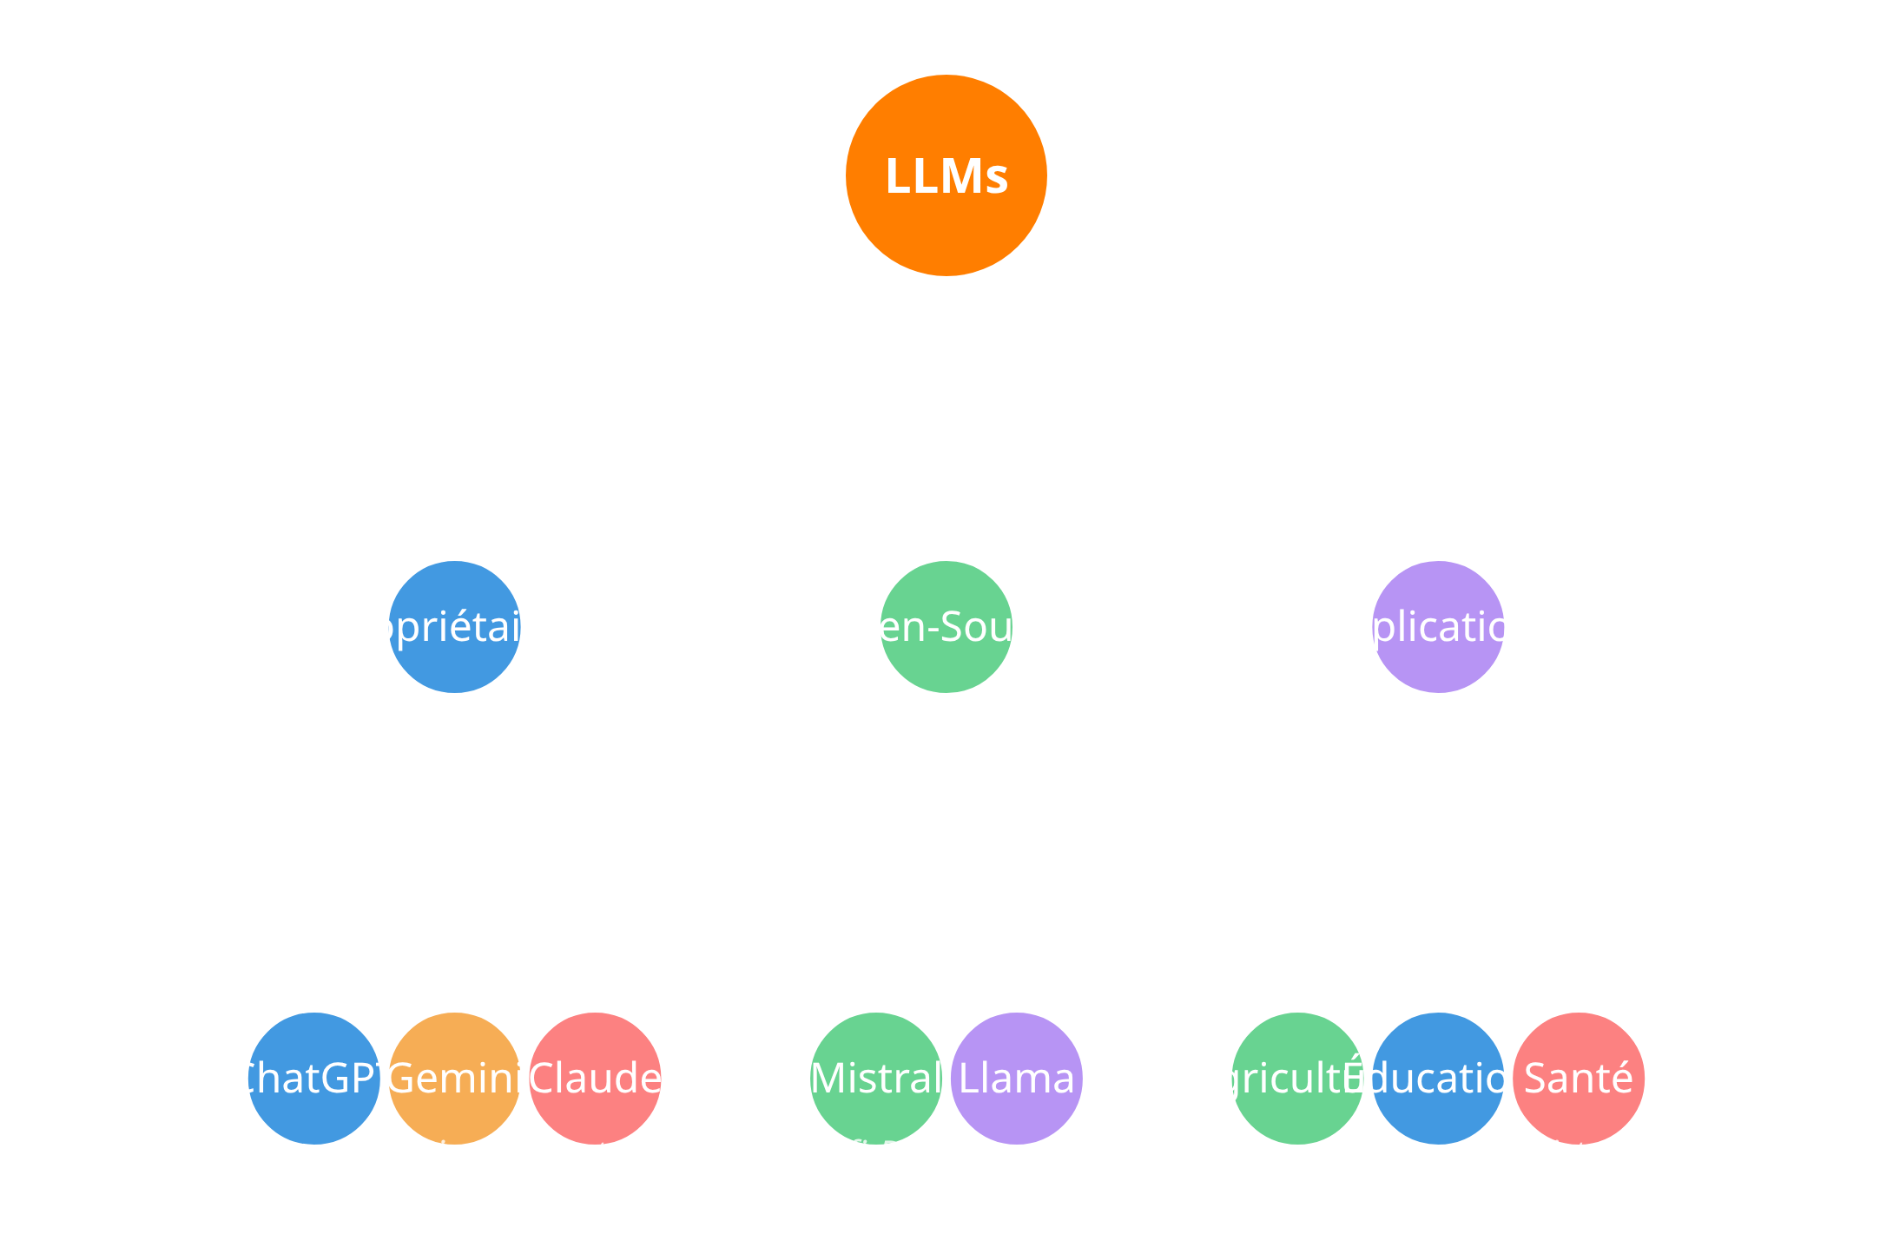


Récapitulatif du Module
Synthèse
Dans ce module, nous avons exploré les différents Large Language Models (LLMs) disponibles, leurs caractéristiques distinctives et leurs applications potentielles dans le contexte togolais.
Points clés à retenir
Diversité des modèles:
Chaque LLM possède des forces et faiblesses spécifiques
Contexte local:
Le choix du modèle doit s'adapter aux contraintes et besoins togolais
Accessibilité:
Les modèles open-source offrent des opportunités de déploiement local
Multimodalité:
Certains modèles peuvent traiter texte, images et autres formats
Prochain module:
Catégories de Modèles et Modalités
Séminaire IA - Togo
Module 2 - 10/10

